Slide 1
Une année bien chargée…
2011 :

Slide 2
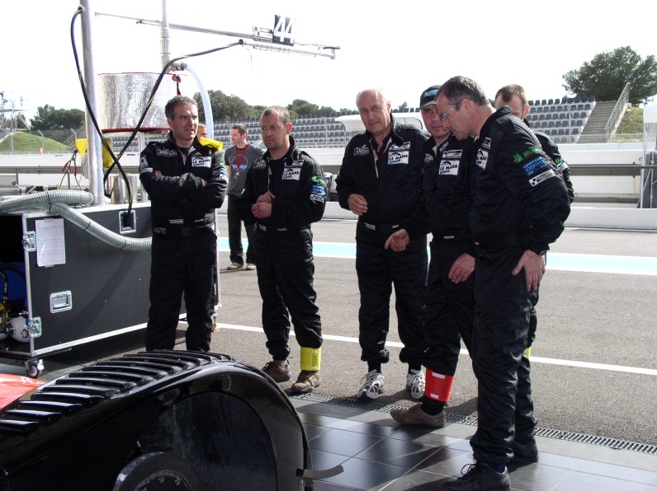
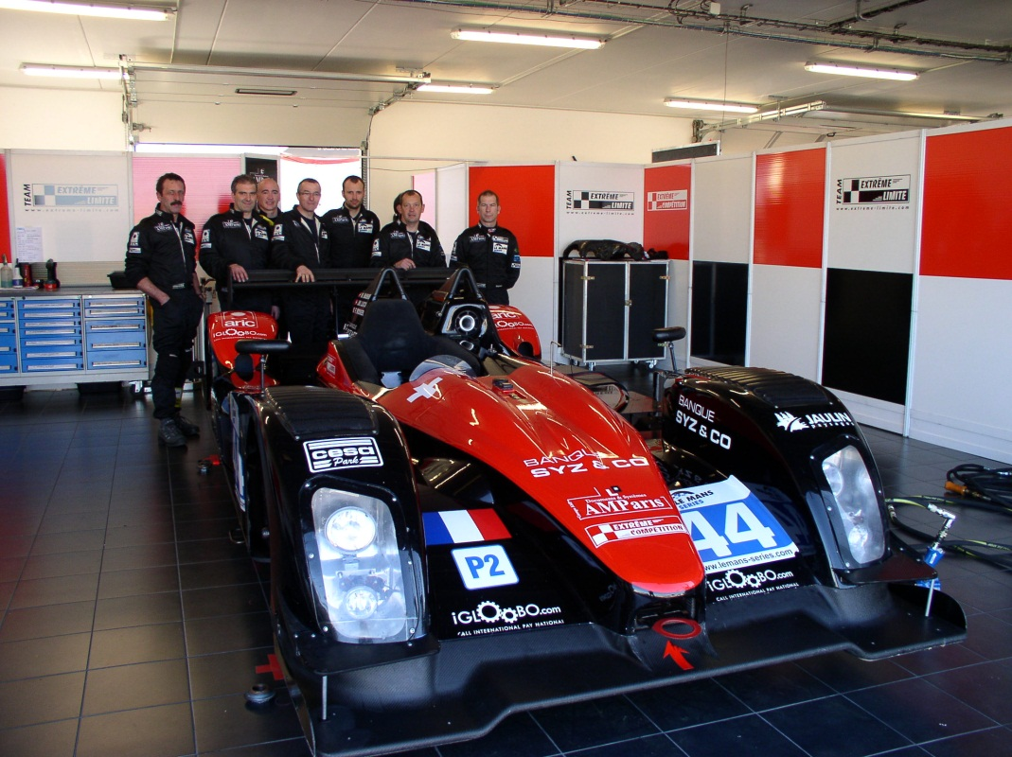

Slide 3
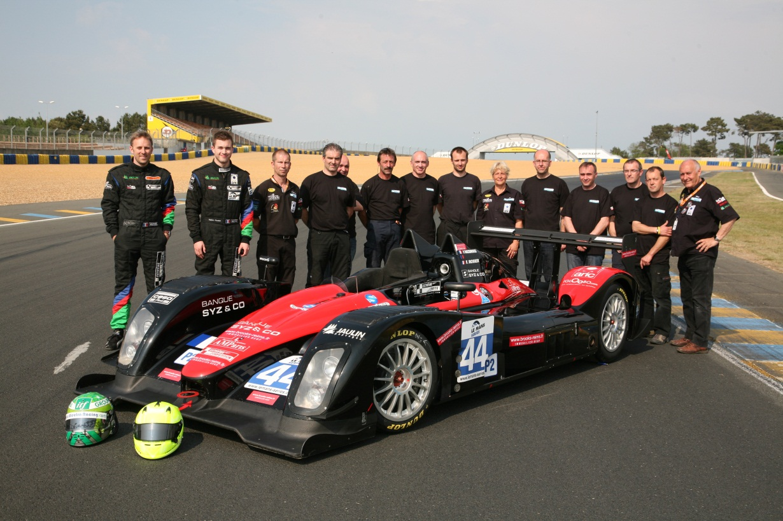
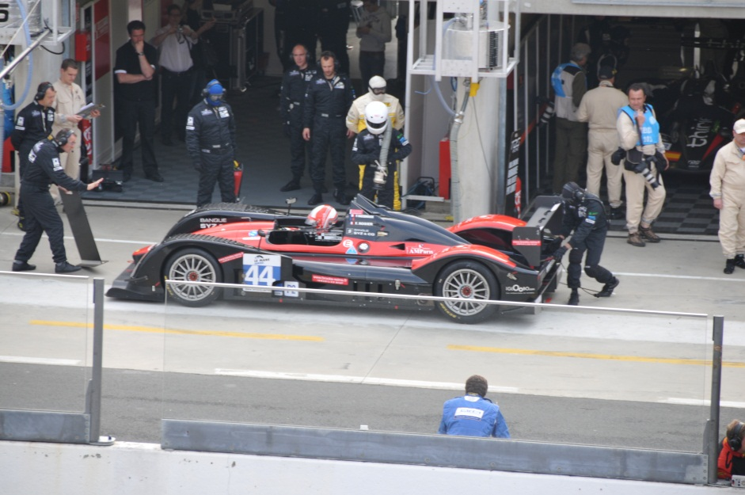

Slide 4
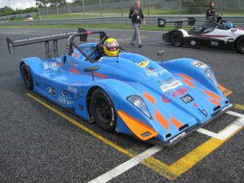

Slide 5
Organisations

Slide 6
Joyeux Noël
et
Bonne Année
à tous
Noël CULLERIER

